Slide 1
Provinciale Statenverkiezingen
24 Februari 2007
Analyses en/of gegevens uit deze analyse mogen alleen openbaar worden gemaakt met uitdrukkelijke bronvermelding:
‘Stichting Het Nieuwe Stemmen’.

Slide 2
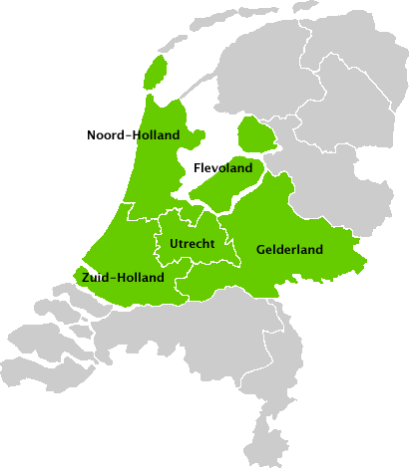
...

Slide 3
…
Aantal meewerkende kandidaten per partij en per provincie:
PvdA
65
Zuid-Holland
D66
59
Utrecht
GroenLinks
52
Gelderland
VVD
51
Noord-Holland
CDA
48
Flevoland
ChristenUnie
40
SP
33
Lokale partijen
42
Lokale partijen die meegedaan hebben: Gelderland lokaal, Mooi Utrecht, Partij voor de Dieren, ONS Flevoland, SGP, Nederlandse Klokkenluiders Partij, Nieuw Rechts, FORTUYN

Slide 4
Kandidaten voor provinciale staten tonen een voorkeur voor de linker partijflank
We hebben elk van de kandidaten gevraagd waar zij zichzelf positioneren binnen hun partij. Voorbeeld: het grootste deel van VVD-kandidaten beschouwt zichzelf ‘rechtser’ dan de partij nu is; een groot deel van de PvdA’ers beschouwt zichzelf (veel) linkser dan de PvdA nu is.
CDA
Gemiddeld over alle kandidaten:
(midden)
41%
bevindt zich in de
linkerflank van de partij
36%
bevindt zich in het midden
van de eigen partij
23%
bevindt zich in
de rechterflank
VVD
ChristenUnie
Uitgesplitst per partij:
D66
SP
GroenLinks
PvdA

Slide 5
SP Kandidaten hebben gemiddeld het minste ervaring; lokale partijen het meeste
We vroegen de kandidaten hoeveel jaar ervaring ze hebben met betrekking tot volksvertegenwoordiging en bestuur:
Minder dan vijf jaar ervaring
Vijf tot tien jaar ervaring
Meer dan tien jaar ervaring
Ervaring,
gemiddeld:
Lokaal*
36%
21%
43%
9,6 jaar
VVD
41%
20%
39%
7,6 jaar
GroenLinks
48%
21%
31%
7,0 jaar
PvdA
54%
15%
31%
6,5 jaar
D66
49%
20%
31%
6,3 jaar
ChristenUnie
48%
30%
23%
5,7 jaar
CDA
56%
21%
23%
5,1 jaar
SP
76%
21%
3%
2,6 jaar
*) Lokale partijen in deze context: ONS Flevoland, Nieuw Rechts, Mooi Utrecht, Gelderland Lokaal, Fortuyn ZH

Slide 6
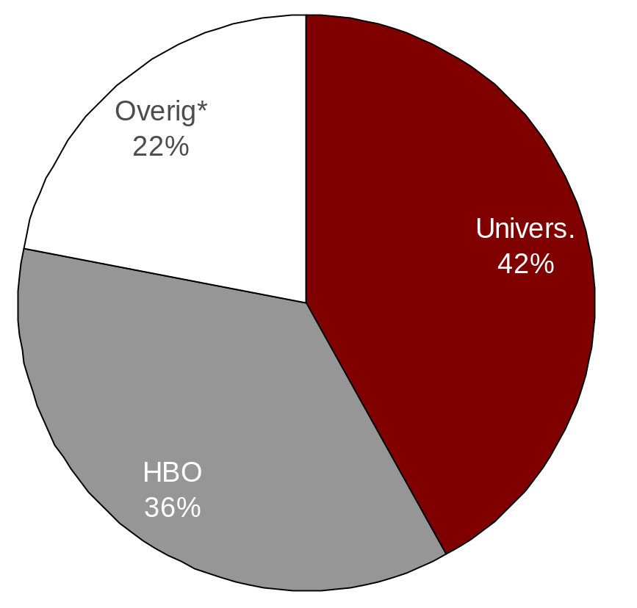
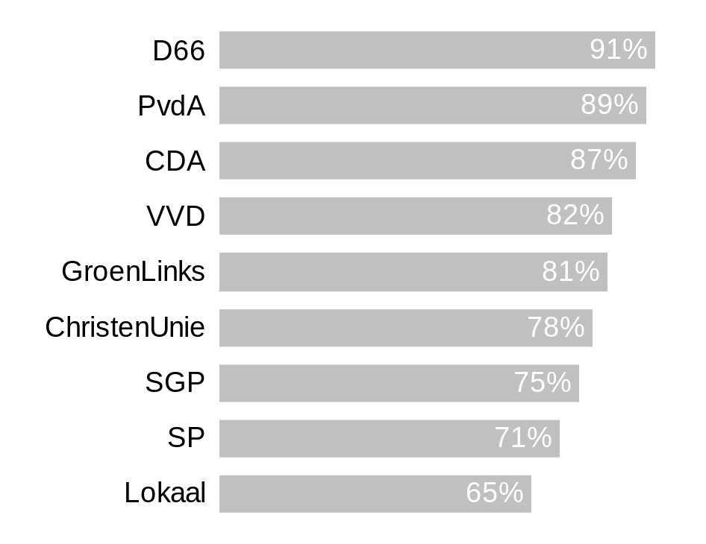
Verreweg de meeste kandidaten hebben een HBO of Universiteit afgerond
Hoogst afgeronde opleiding van verschillende kandidaten:
Percentage kandidaten per partij dat een HBO opleiding of hoger heeft afgerond:
Overig: HAVO (9%), MBO (6%), MAVO (3%), gepromoveerd (4%)

Slide 7
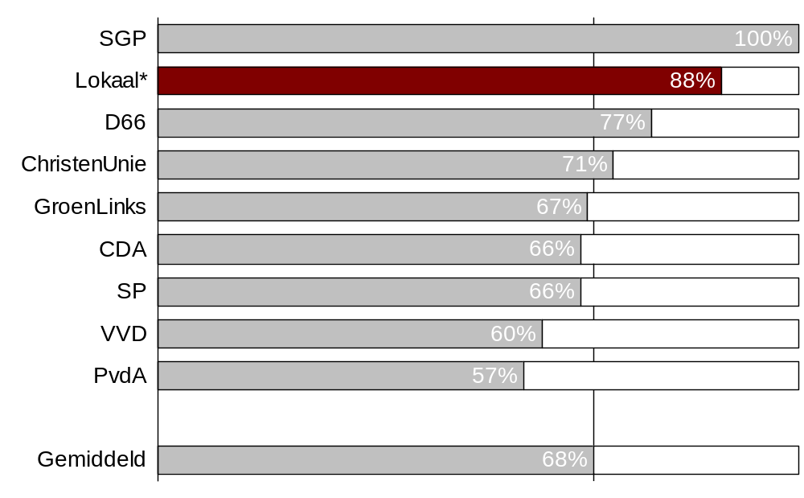
Lokale partijen hebben na de SGP relatief het meest mannelijke kandidaten
Percentage mannelijke kandidaten voor de verschillende partijen en het gemiddelde over alle kandidaten:
*) Lokale partijen zijn: ONS Flevoland, Nieuw Rechts, Mooi Utrecht, Gelderland Lokaal, Fortuyn ZH

Slide 8
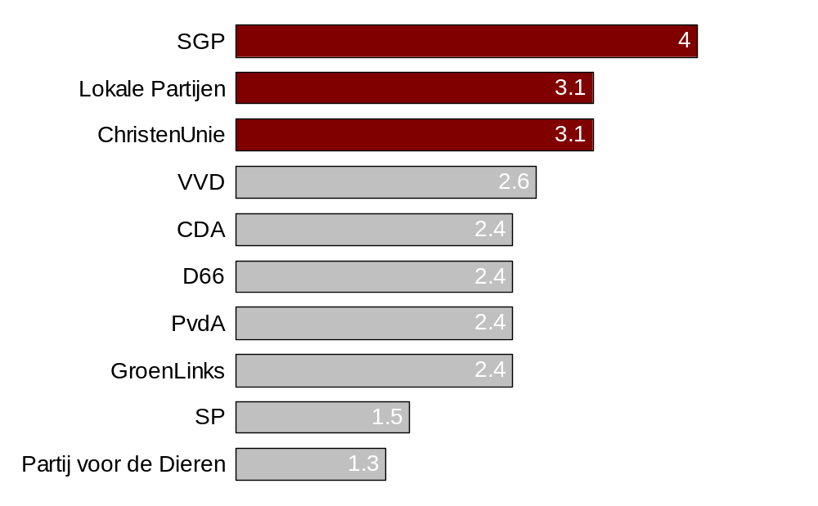
Na de christelijke partijen zijn de lokale partijen het meest kinderrijk
Gemiddeld aantal kinderen dat kandidaten hebben (per partij):
Noot: weinig kandidaten van SGP en Partij voor de Dieren hebben onze enquête ingevuld.
Lokale partijen zijn: ONS Flevoland, Nieuw Rechts, Mooi Utrecht, Gelderland Lokaal, Fortuyn ZH

Slide 9
ChristenUnie kandidaten blijken het meest trouw aan hun provincie
Gemiddelde tijd (jaren) dat kandidaten al in hun provincie wonen:
Gemiddelde leeftijd (jaren) van kandidaten:
28.1
ChristenUnie
39.9
27.4
Lokaal*
46.0
26.8
GroenLinks
44.1
26.1
VVD
38.4
24.6
PvdA
39.5
24.6
CDA
37.3
24.0
D66
39.4
21.2
SP
34.5
*) Lokale partijen zijn: ONS Flevoland, Nieuw Rechts, Mooi Utrecht, Gelderland Lokaal, Fortuyn ZH

Slide 10
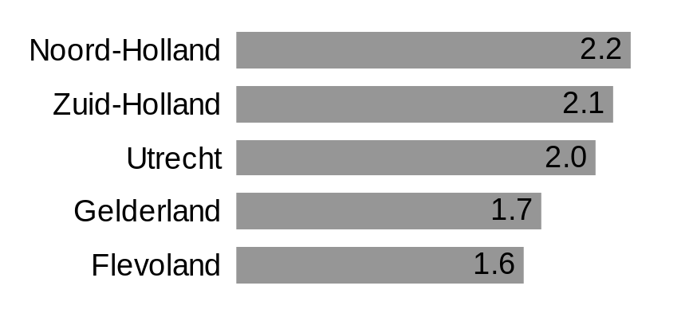
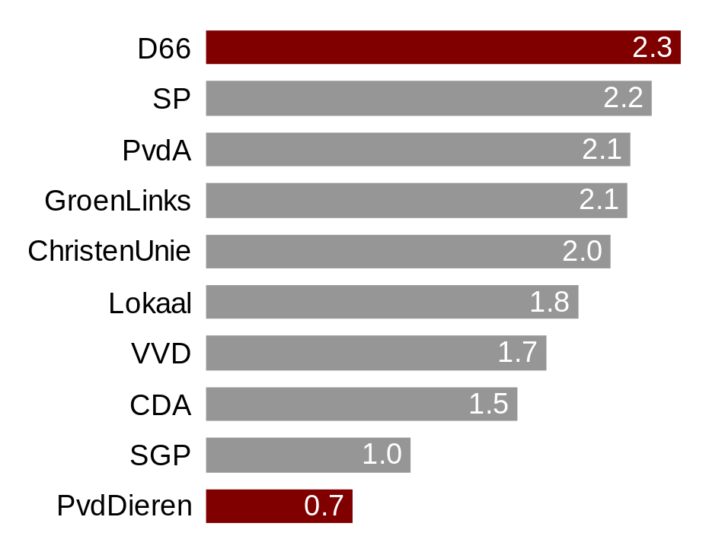
D66’ers gebruiken het OV driemaal vaker dan kandidaten voor de Partij v/d Dieren
Aantal keer per week dat kandidaten het openbaar vervoer gebruiken, uitgesplitst naar provincie en partij:
x 3,2

